Slide 1
CARIATIDE
Une cariatide ou caryatide est une statue représentant un corps ou un buste de femme généralement vêtue d’une longue tunique soutenant un entablement sur sa tête, que l’on place en guise de colonnes, de piliers ou de pilastres.

Slide 2
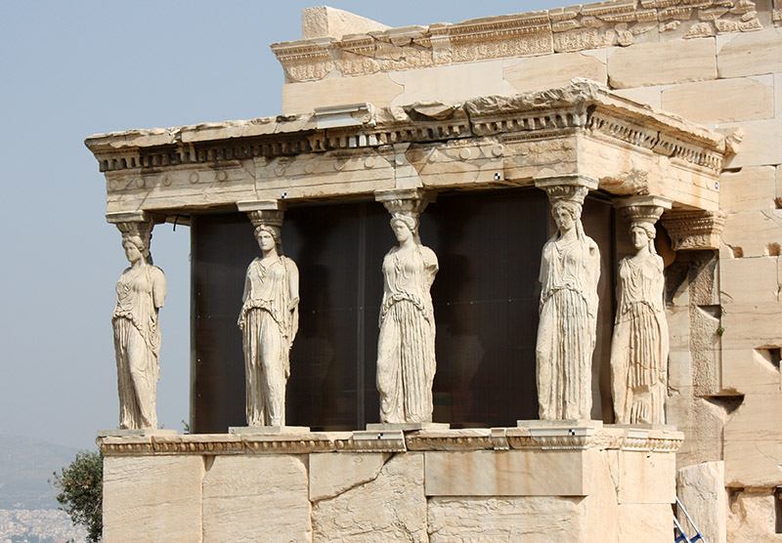
Cariatides du temple Erechtheion sur l’Acropole d’Athènes ( Vème s av JC)

Slide 3
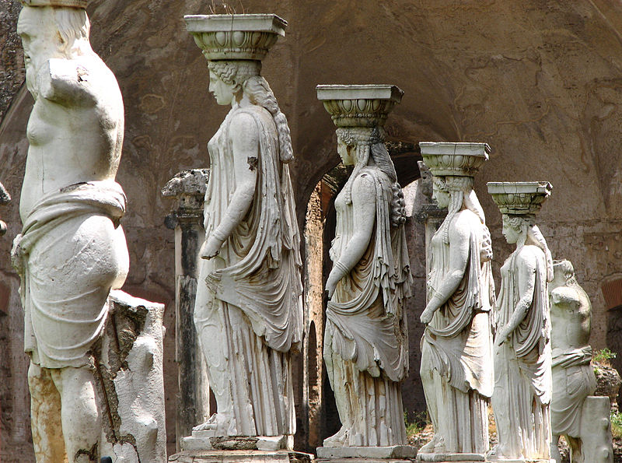
Cariatides de la villa d'Hadrien à Tivoli, Italie, 2ème s.

Slide 4
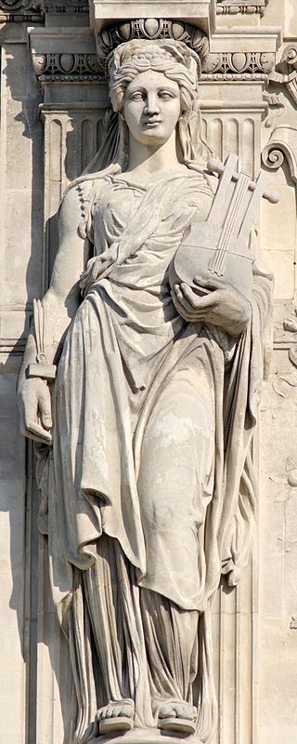
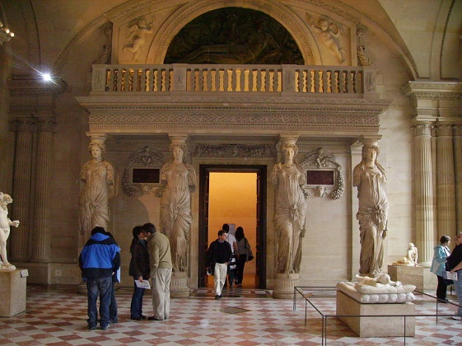
Pavillon Turgot, palais du Louvre, cariatide par Eugène Guillaume.
Cariatides de Jean Goujon au Louvre, 1550. Jean Goujon était l’architecte et le sculpteur du roi Henri II. Ces cariatides soutiennent la plateforme des musiciens dans la salle des gardes suisses. Il s'agit d'une réplique des cariatides de l'Érechthéion, cependant Jean Goujon n'en avait eu connaissance que par des descriptions et n'avait jamais visité l'original.

Slide 5
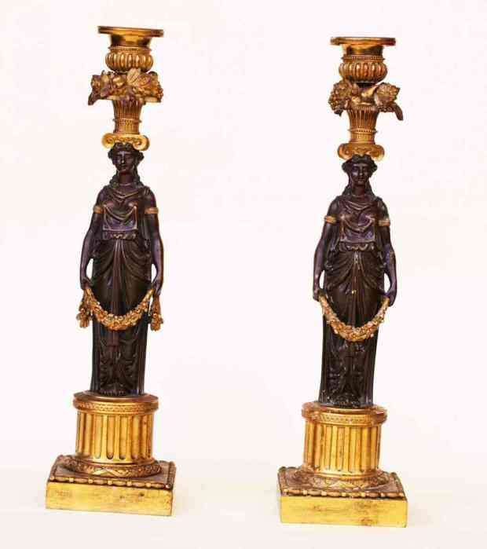
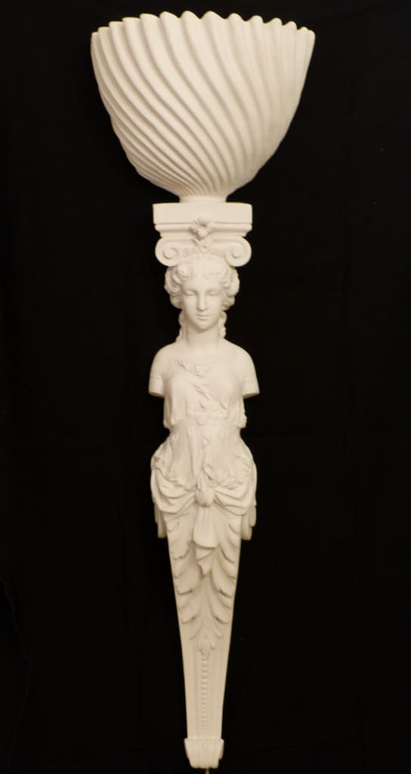
Les cariatides sont également présentes dans les arts du quotidien.
Applique Cariatide En Plâtre,
Milieu XXème.
Paire De Bougeoirs Empire, cariatides Olivier d’Ythurbide et Associé

